Slide 1
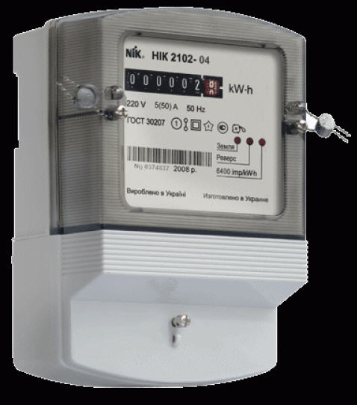
“ Розум полягає не тільки у знанні, але й у вмінні застосувати знання на ділі” Арістотель
Тема уроку:
«Робота й потужність
електричного струму»

Slide 2
Робота електричного струму (А)
на ділянці кола дорівнює добутку напруги (U) на кінцях цієї ділянки на силу струму (І) і час (t), протягом якого виконувалась робота.
А = UІt

Slide 3
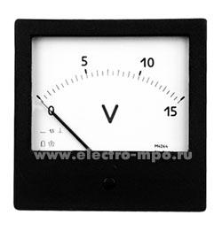
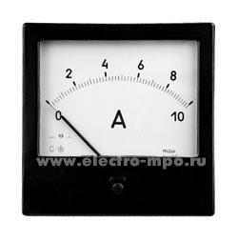
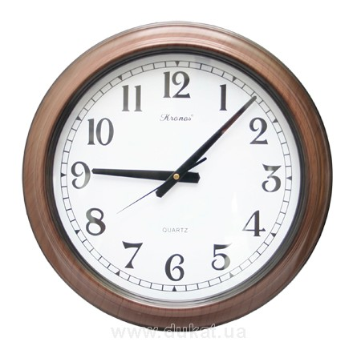
Одиниці роботи в СІ
1 Дж = 1 В∙ А∙ с

Slide 4
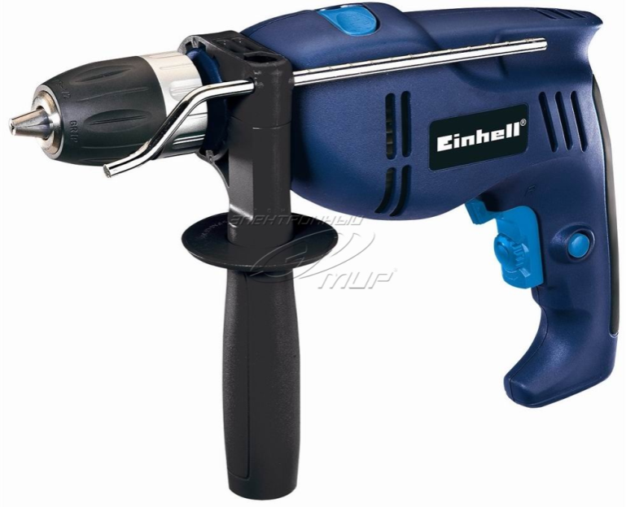
Задача 1
Яку роботу щосекунди виконує двигун електродриля, якщо за напруги 220 В сила струму дорівнює 4 А?

Slide 5
Потужність електричного струму
P = $\frac{A}{t}$
Потужність електричного струму – фізична величина, що характеризує швидкість виконання струмом роботи й дорівнює відношенню роботи А струму до часу t, за який цю роботу виконано.

Slide 6
Кратні одиниці потужності
кіловат 1 кВт = 10³ Вт
мегават 1 МВт = 10⁶ Вт
гігават 1 ГВт = 10⁹ Вт

Slide 7
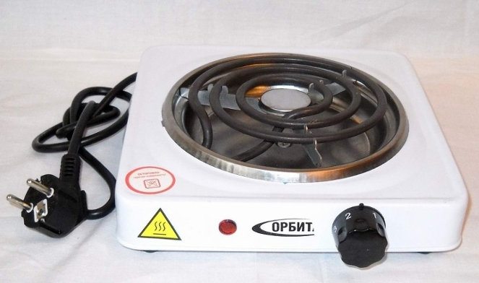
Задача 2
Електроплитка розрахована на напругу
220 В і силу струму 3 А. Визначте потужність струму у плитці.

Slide 8
Номінальна і фактична потужності споживачів
Номінальна потужність
Фактична потужність
- це потужність, яка зазначена в паспорті електричного приладу (або безпосередньо на приладі)
Вимірюючи потужність струму в споживачі, ми визначаємо його фактичну потужність.

Slide 9
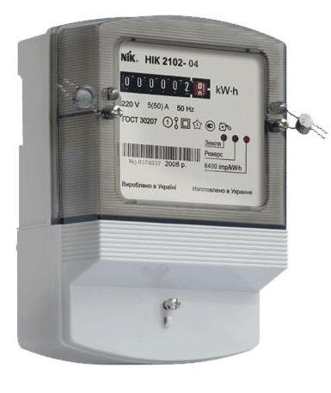
Прилади вимірювання Електролічильник Ватметр

Slide 10
Одиниці роботи електричного струму, які застосовуються на практиці
[A]=кВт ∙ год
1 кВт ∙ год=1000 $\frac{Дж}{с}$ ∙ 3600с = 3 600 000 Дж

Slide 11
Зняття даних лічильника
Вартість = тариф ∙ роботу
Покази лічильника, кВт ∙ год
Справжні | 6425,0
Попередні | 6125,0
Різниця
Тариф | 28 $\frac{коп}{кВт∙год}$
Вартість

Slide 12
Вимірювання потужності споживача електричного струму
Накресліть схему електричного кола, що складається зі з’єднаних послідовно джерела струму, ключа, амперметра, лампи, повзункового реостата, а також вольтметра, приєднаного паралельно лампі.

Slide 13
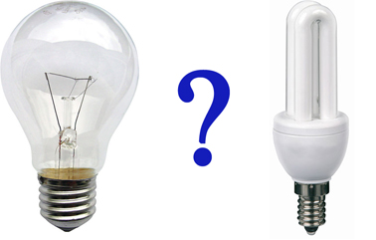
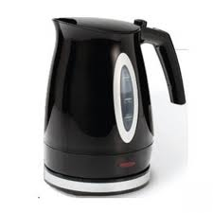
Енергозбереження

Slide 14
За рахунок збереженої енергії, що дорівнює 1 кВт ∙ год, можна виконати кожну з таких робіт:
виготовити 10 м бавовняної тканини;
закип’ятити 50-55 склянок чаю;
видобути і підняти до 75 кг кам’яного вугілля;
вивести в електричному інкубаторі до 30 курчат;
виплавити близько 20 кг чавуну.

Slide 15
Підсумок уроку Заповніть таблицю
Назва фізичної величини | Потужність | Робота струму
Позначення фізичної величини
Одиниця вимірювання в СІ
Формули для обчислення
Прилад для прямих вимірювань

Slide 16
Розв’язуємо усно!
1. В якому випадку робота, яку виконує на ділянці кола електричний струм певної сили, зростатиме:
а) якщо зменшувати напругу на ділянці кола;
б) якщо збільшувати напругу.
2. За незмінної напруги на ділянці кола було зменшено її опір. Зросла чи зменшилася робота, яку виконує струм за певний час.

Slide 17
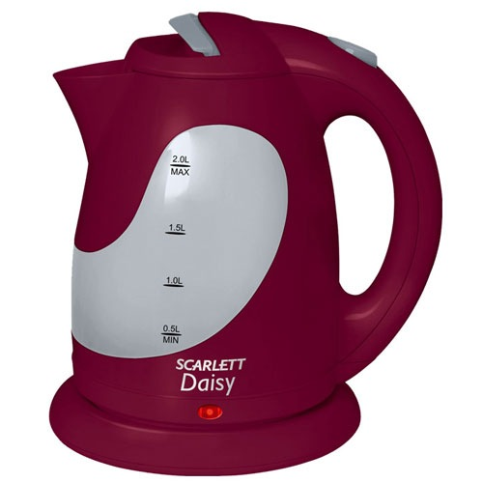
Задача
4. Опір електричного чайника 22 Ом. Напруга, за якої він працює, 220 В. Визначте потужність струму, яку споживає чайник.

